Slide 1
МАДОУ детский сад №5 «Росток»
20 ноября
Всемирный День ребенка
Консультация для родителей

Slide 2
Вот уже более 50 лет в конце ноября во всем мире отмечается День ребенка.
Еще в 1954 году генеральная Ассамблея ООН рекомендовала всем странам ввести в практику празднование всемирного дня ребенка, как дня мирового братства и взаимопонимания детей. Посвященного деятельности, направленной на обеспечение благополучия детей во всем мире.
Именно 20 ноября Ассамблея приняла в 1959 году Декларацию прав ребенка, а в 1989 году – Конвенцию о правах ребенка.

Slide 3
Наталья Майданик
Всемирный День ребенка
Много праздников на свете,
Всех не сосчитать!
Любят взрослые и дети
Вместе их встречать!
Но сегодня День ребенка
Празднует весь Мир,
От Парижа до Гонконга
Весть летит в эфир:
Поздравляем! Любим! Верим!
Мир вам сохраним!
Подрастайте! Улыбайтесь!
Мы вас защитим!

Slide 4
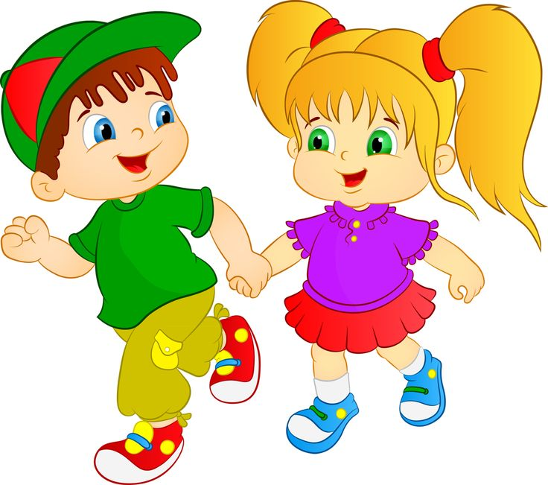
Основные международные документы, касающиеся прав детей:
1. Декларация прав ребенка (1959).
2. Конвенция ООН о правах ребенка (1989).
3. Всемирная декларация об обеспечении выживания, защиты и развития детей (1990).
В нашей стране, кроме этих документов, принят ряд законодательных актов:
1. Семейный Кодекс РФ (1996).
2. Закон «Об основных гарантиях прав ребенка в РФ».
3. Закон «Об образовании».
В перечисленных документах провозглашаются основные права детей: на имя, гражданство, любовь, понимание, материальное обеспечение, социальную защиту и возможность получать образование, развиваться физически, умственно, нравственно и духовно в условиях свободы.

Slide 5
Права ребенка в семье
Каждый родившийся ребенок имеет следующие права:
жить и воспитываться в семье, знать своих родителей;
на общение с родителями и другими родственниками, когда ребенок проживает отдельно от родителей или одного из них, а также в случаях, если родители проживают в разных государствах;
на воссоединение с семьей (в случае необходимости ребенок имеет право получить разрешение на въезд в страну и выезд из нее);
на получение содержания от своих родителей и других членов семьи; при этом средства, причитающиеся ребенку в качестве алиментов, пенсий, пособий, поступают в распоряжение родителей и расходуются ими на содержание, образование и воспитание ребенка;
на заботу, воспитание со стороны родителей и лиц, их заменяющих, а также государства (в том случае, если ребенок остается без попечения родителей);
на уважение достоинства и на защиту от злоупотреблений со стороны родителей.

